Slide 1
Домна пешіндегі жылу алмасу және жылу беріліс
Сәтбаев Университеті
«Металлургиялық процестер, жылу техникасы және арнайы материалдар технологиясы» кафедрасы
«Металлургиялық процестердің жылуэнергетикасы» пәні
5 кредит – 3/1/0/2
№7 дәріс
2 академиялық сағат
Оқытушы - Мамырбаева К.Қ., қауымдастырылған профессор, Ph.D

Slide 2
ДӘРІС ЖОСПАРЫ
Домна пешінде жылуалмасу туралы жалпы мәліметтер
Домна пешінің жылу жұмысы
Б.И. Китаев тұжырымдамасына сәйкес Домна пешінің жылуалмасу моделі
Домна пешіндегі жылу алмасу және жылу беру туралы заманауи идеялар
Домна пешінің көрігінің бітелуі
Домна пешінде шоғырмақтардың (настыль) пайда болуы
Шойын өндірісіндегі жылу энергетикасы
Домнаөндірісінің қайталама энергия ресурстары
Домна пешін салқындату
Домна пешінің салқындату аспаптарының конструкциялары
Домна пешіндегі пештабанның салқындануы
Шойын өндірісінің жалпы схемасы және процестерді оңтайландыру шарттары
ГЛОССАРИЙ
1. Домна пеші
2. Шойын
3. Горн (Көрік)
4. Настыль (шоғырмақ)
5. Жылу алмасу
6. Жылу алмасу аймағы
7. Салқындату
8. Лещадь (Пештабан)
9. Температураның таралуы
10. Конвекция
Жылу өткізгіштік
Қабаттағы жылу беру

Slide 3
1. Домна пешінде жылуалмасу туралы жалпы мәліметтер
Барлық қара металлургия отын пештерін екі үлкен топқа бөлуге болады:
қабатты
жалынды.
Тығыз (сүзгі) қабаты бар қабатты пештерде қатты кесек отын қолданылады. Олар кеннен шойын балқыту, құю алдында металды балқыту, темір кендерін, әктас, магнезит және доломитті қорыту үшін қолданылады. Қабатты пештер шахталық пештерге жатады, олардың ішіндегі ең маңыздысы төменгі пештер - толық металлургиялық циклі бар кез-келген кәсіпорынның негізгі қондырғылары.
Жалынды пештерінде газ тәрізді немесе сұйық отын қолданылады, ол (пештердің атауы айтқандай) пештердің жұмыс кеңістігінде жалын (алау) пайда болу үшін жағылады. Отынды жағудың алау әдісі ашық пештерде болатты балқыту кезінде, прокат және ұста цехтарының қыздыру пештерінде, болатты термиялық өңдеуге арналған пештерде қолданылады.

Slide 4
1. Домна пешінде жылуалмасу туралы жалпы мәліметтер
Қабаттағы жылу алмасу – бұл жылу алмасудың өте күрделі жағдайы. Тығыз қабат әртүрлі жылу физикалық қасиеттері бар әртүрлі пішіндер мен өлшемдердің бөліктерімен қалыптасады. Бөлшектердің қозғалысының күрделі сипаты жылу алмасудың нақты бетін анықтауды қиындатады. Бөліктер арасындағы алшақтықтардың әртүрлі мөлшері оларды газдармен жуу ерекшеліктеріне ғана емес, сонымен қатар қабатта жұмыс істейтін жылу өткізгіштік, сәулелену және конвекция процестерін ажырамас етеді. Сондықтан жылу алмасудың барлық үш түрін ескеретін жалпы коэффициентті қолдану ұсынылады.
Жылу алмасу бетінің белгісіздігіне байланысты α_{v} [Вт/(м³×K)] көлемді жылу беру коэффициентін қолдану ыңғайлы. Оның α [Вт/(м×К)] жылу берудің әдеттегі коэффициентімен байланысы келесідей көрсетілген:
α_{v} = αF, (1)
мұндағы F - кесек материалдардың 1 м³ қабатына қоршалған қыздыру беті, м².
Сонымен қатар, кесекті материалдардың қабаты қуыс көлемінің қабаттың толық көлеміне қатынасы болып табылатын кеуектілігімен сипатталады.

Slide 5
1. Домна пешінде жылуалмасу туралы жалпы мәліметтер
Қандай да бір шахтасының биіктігі H бойынша жоғарыдан төмен қарай тігінен қозғалатын қабат үшін шахта қимасының р [(м³/(м²×с)] көлемдік кернеуі ұғымын пайдаланады, бұл кесекті материалдардың 1 сағат ішінде шахтаның қимасының 1 м² арқылы қандай көлемде қозғалатынын көрсетеді, яғни
Н = рt, (2)
мұндағы t-жоғарыдан төменге қарай толық жылжу уақыты, сек.
Қабатты пештердегі шихта материалдары әдетте әртүрлі мөлшерде және термофизикалық қасиеттерге ие.
Шағын бөліктер, мысалы, салыстырмалы түрде жоғары жылу өткізгіштігі бар темір кен шикізаты қасиеттері бойынша термиялық жұқа денелерге жақындайды, ал агломераттың және әсіресе әктастың үлкен бөліктері жылу жағынан массивті денелерге тән қасиеттерге ие.
Нәтижесінде шихта бөліктерінің қыздыру жағдайларын олардың жылу кедергісі мәндерінің өте кең диапазонында талдау қажет.

Slide 6
1. Домна пешінде жылуалмасу туралы жалпы мәліметтер
Көптеген шахта пештерінде шихта пен газдардың қозғалысы қарсы ағын принципі бойынша жүреді. Сонымен қатар, Домна пешінде қоршаған ортаның қарама-қарсы қозғалыс схемасы қыздыру бетінің едәуір мөлшері мен газдардың қарқынды салқындауы нәтижесінде жылу алмасудың аяқталуымен толықтырылады.
Пештің жұмыс кеңістігінде Домна пешінің процесін жүзеге асырудың маңызды шарты - пешке колошник арқылы тиелетін шихтаны материалдардың және фурмалар арқылы пештің жоғарғы бөлігіне берілетін, 1000-1200 ^{о}С дейін қыздырылған ауада кокс көміртегісі жанған кезде пайда болатын газдардың жоғары қарай көтерілуі, өзара әрекеттесуі және олардың үздіксіз қарама-қарсы қозғалуы.
Пешке темір кені материалдары мен кокс үздіксіз тиеледі, ауа беріледі (оны Үрлеу деп атайды) , ал пештен домна газы шығарылады.
Үрлеуге техникалық оттегі, табиғи газ, су буы қосылуы мүмкін.

Slide 7
1. Домна пешінде жылуалмасу туралы жалпы мәліметтер
Кокс 1400-1500 ^{о}С дейін қызады. Жану аймақтарында Кокс көміртегі жану аймағында пайда болған көміртегі диоксиді жоғары температурада және артық көміртегі тұрақсыз және реакция арқылы көміртегі оксидіне айналады
СО₂ + С = 2СО - 165,797 МДж.
Осылайша, жану аймағынан тыс жерде көрік газы көміртегі оксидінен, азоттан және су буының немесе табиғи газдың ыдырауы нәтижесінде пайда болған аз мөлшерде сутектен тұрады.
Құрамында 32-36% СО, 57-64% N₂ және 1-10% Н₂ бар және 1800-2000 ^{о}С дейін қызған бұл булардың қоспасы жоғары көтеріліп, кокстың жануы, шойын мен шлактың пайда болуы және олардың Домна пешінен мезгіл-мезгілмен шығарылуы салдарынан біртіндеп горнға(көрікке) түсетін материалдарға жылу береді.
Бұл жағдайда газдар 200-450 ^{о}С дейін салқындатылады, ал темір оксидтерінен оттегін алып тастайтын көміртегі оксиді ішінара көміртегі диоксидіне айналады, оның пештен шыққан кезде домна газындағы мөлшері 14-20% жетеді. Көміртек оксидінен басқа, тотықсыздандырғыштар сутегі мен қатты көміртек болып табылады.
Берілісті тиеу материалдарды түсіру нәтижесінде колошникте бос орын босатылуына қарай 5-8 минуттан кейін жүргізіледі.
Төмен түсетін қыздыру процесінде олардан ылғал мен кокс ұшпа заттар алынып, карбонаттар ыдырайды.

Slide 8
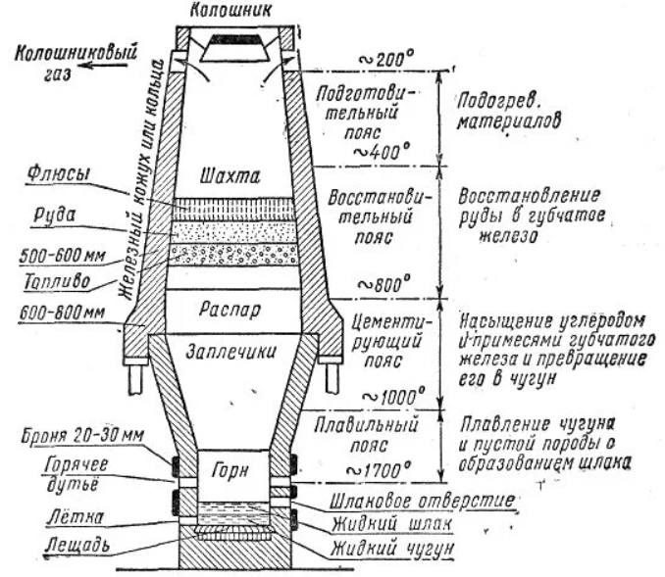
1. Домна пешінде жылуалмасу туралы жалпы мәліметтер
1-сурет-Домна пешінде өтетін процестердің жалпы схемасы

Slide 9
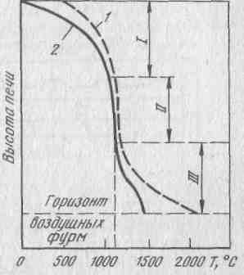
2. Домна пешінің жылу жұмысы
Домна пеші жұмыс жағдайында биіктігі бойынша жылу алмасудың үш аймағына бөлінеді (1-3 сурет.):
жоғарғы I, жылу алмасу W_{Г} > W_{М} және газ жылуы толығымен қолданылмайтын жағдайларда болады;
орта аймақ II, онда жылу алмасу экзотермиялық реакциялар нәтижесінде пайда болады,
төменгі аймақ III (W_{Г} < W_{М}), онда ең қарқынды жылу алмасу байқалады.
Бұл іс жүзінде байқалған бірқатар белгілі ережелерді түсіндіреді. Мысалы, қыздырылған Үрлеудің жылуы пештің төменгі бөлігінде толығымен қолданылады, өйткені мұнда W_{Г} < W_{M} және қарқынды жылу алмасу жүреді; үрлеуге оттегін енгізу немесе кокстың нақты шығынын азайту газдардың мөлшері мен W_{Г} мәні төмендеуіне байланысты спикелеттің температурасын төмендетеді.
2-сурет-Домна пешінің биіктігі бойынша газ 1 және шихта 2 температурасының өзгеруі

Slide 10
2. Домна пешінің жылу жұмысы
Шахта пештерінде жылу беру конвекция арқылы ғана емес, сонымен қатар сәулелену де жүреді. Салыстырмалы түрде төмен температура басым болатын жоғарғы горизонттарда конвективті жылу беру жиі байқалады, ал шахтаның төменгі горизонттарында сәулелену үлесі артады.
Алайда, бөліктер арасындағы өте аз кеңістікке байланысты конвективті жылу беру газдың ең жоғары температурасына дейін әсерін сақтайды. Домна пешінің жұмысы бастапқы мәліметтер мен балқытудың соңғы нәтижелері бойынша жасалған материалдық және жылу баланстарымен сипатталады.
Жоғары температуралы үрлеуді қолдану отын шығынын (Кокс) 10-15% - ға азайтуға мүмкіндік береді. Қазіргі уақытта барлық жерде кокс табиғи газбен ішінара алмастырылып, Домна пештерінің өнімділігін күрт арттыруға және қызмет көрсететін персоналдың еңбек өнімділігін арттыруға мүмкіндік беретін дутьедегі оттегінің мөлшерін арттырады.

Slide 11
2. Домна пешінің жылу жұмысы
Үрлеу шығыны пештің өнімділігі мен оның жылу қуатын анықтайды. Алайда, үрлеу ағынының ұлғаюы кейбір технологиялық және пайдалану факторларымен шектеледі. Бұл пеш үшін белгілі бір мәннен жоғары үрлеу шығыны пештің тегіс жүруінің бұзылуына және шихта материалдарының қалыпты қозғалысына әкелуі мүмкін. Қазіргі уақытта 1 м³ пайдалы көлемге ~ 2 м³/мин ауа үрленеді. Пешке ауа беру үшін орталықтан тепкіш турбогенераторлар қолданылады. Ауа үрлегіштердің жетегі ретінде 3,5-тен 9 МПа-ға дейінгі қысыммен жұмыс істейтін жоғары қысымды бу турбиналары қолданылады.
Домна пешіне арналған үрлеу регенеративті типтегі ауа жылытқыштарында жүзеге асырылады. Су жылытқыштар негізінен домналық газбен (немесе ПДС және КДС қоспасымен) жылытылады.
Қазіргі пештерде үрлеу температурасы 1100-1300 ºС дейін жетеді. Ауа жылытқыштардың мөлшерін азайту және олардың жұмыс көлемін тиімді пайдалану үшін саптама камерасының құрылымы жетілдіріледі. Жылу алмасудың дамыған беті бар саптамаларды қолданады. Саптамадағы жылу беруді күшейту жану өнімдері мен ауаның жылдамдығын арттыру арқылы жүзеге асырылады.

Slide 12
2. Домна пешінің жылу жұмысы
Домна процесінің күшеюіне кокс пен ыстық үрлеуден басқа энергия тасымалдаушыларды қолдану арқылы қол жеткізіледі. Үрлеуді оттегімен байыту - Домна пешін балқытудың тиімді әдістерінің бірі. Үрлеу кезінде оттегінің жоғарылауымен азот мөлшері азаяды, үрлеу шығыны азаяды, теориялық жану температурасы жоғарылайды. Қолданыстағы зауыттарда үрлеудегі оттегінің мөлшері 25-30% жетеді.
Табиғи газды пешке үрлеу кокс көміртегінің бір бөлігін табиғи газ көміртегімен алмастыру арқылы коксты үнемдеуге әкеледі.
Соңғы жылдары сұйық отынды, әсіресе мазутты үрлеу кеңінен таралды, сонымен қатар көмір шаңының жану аймақтарына үрлеу тиімділігі дәлелденді.
Қайталама энергия ресурстарының көздері: отынды – Домна газы және жылу ВЭР (Екінші энергетикалық ресурстар) – шойынның, шлактың, домна газының, салқындатқыш судың жылуының физикалық жылуы болып табылады. Бұл баптар Домна пешіне енгізілген жылудың 65% - ынан асады. Қосалқы энергоресурстарға Домна өндірісі жатады, сондай-ақ жылу кететін газдың ауа қыздырғыш құрайтын 15-20% шығынын жылу қыздыру, үрлеу.

Slide 13
2. Домна пешінің жылу жұмысы
Домна пештерінің ауа жылытқыштарының шығатын газдарының жылуын пайдалану үшін 200-300 ºС дейін ауа жылытқыштың қыздырғыштарына жеткізілетін ауа мен домна газы қызатын жылу алмастырғыш қондырғы жасалды.
домна газының физикалық жылуы жиі пайдаланылмайды, өйткені дымқыл газ тазартудан кейін газ төмен температурада келеді. Пештің салқындату жылу буландырғыш су салқындату ауыстыру кезінде пайдалануға болады. Домнаөндірісінің жылу ВЭР пайдалану коэффициенті орта есеппен 30% құрайды.
Домна газы құнды отын болып табылады, оның шығысы көптеген факторларға байланысты: шикізаттың сапасы мен дайындығы, Кокс шығыны, үрлеу температурасы, үрлеудегі оттегінің концентрациясы, Кокс алмастырғыштарының үрленуі және т.б. Кокс шығыны неғұрлым төмен болса, газ шығыны соғұрлым аз болады. Үрлеудегі оттегі мен табиғи газ үлесінің артуымен домна газының шығыны төмендейді.

Slide 14
2. Домна пешінің жылу жұмысы
Домна газының құрамы және оның жану жылуы да оның шығуы сияқты өзгермелі. Мұнда шешуші әсер балқыту үдеткіштері болып табылады. Үрлеу температурасының жоғарылауы жану жылуының біршама төмендеуіне ықпал етеді. Табиғи газды Үрлеу кезінде жану жылуы біршама артады. Үрлеуді оттегімен байыту СО және Н домна газындағы құрамның жоғарылауымен және жану жылуының жоғарылауымен бірге жүреді.
Домна газының қысымының жоғарылауы Домна пешінің өнімділігін арттыруға мүмкіндік береді. Газ қысымының жоғарылауымен Домна пешінің қажеттіліктерін электр қуатымен қамтамасыз ету үшін газ турбинасында қолдануға болатын газ қысымының резервтері пайдаланылмаған күйінде қалады. Мұндай қондырғыларда алынған электр энергиясының құны орталық энергия жүйесінен электр энергиясына қарағанда 3 есе аз.

Slide 15
3. Б.И. Китаев тұжырымдамасына сәйкес Домна пешінің жылуалмасу моделі
Домна пешінің термофизикалық және физика-химиялық құбылыстарын сипаттайтын математикалық модельді 1944 жылы профессор Б. И. Китаев ұсынған.
Пештің биіктігі бойынша шихта пен газ ағындарының жылу сыйымдылығының өзгеруін талдау нәтижелерін қолдана отырып, Б. И. Китаев Домна пешіндегі жылу алмасу теориясының негізгі ережелерін тұжырымдады, олар келесідей:
Жылу тасымалдағыш газдан материалға жылу беру қарқындылығы жылу алмасудың екі сатысында жүзеге асырылады: жоғарғы және төменгі. Жылу алмасу қадамдары температура градиенті ең төменгі мәнге жететін баяу жылу алмасу аймағымен бөлінеді.
Жылу алмасудың әрбір сатысының жылу жұмысы дербестігімен (автономды) ерекшеленеді және шихта мен газ ағындарының жылу сыйымдылығы қатынастарындағы елеулі айырмашылықпен сипатталады. Белсенді жылу алмасу аймағымен бөлінетін баяу жылу алмасу аймағы 1-ге жақын ағындардың жылу сыйымдылығының қатынасымен сипатталады. Жылу алмасудың жоғарғы сатысында W_{ш}< W_{г}, яғни m < 1,0, ал төменгі W_{ш} > W_{г}, яғни m > 1,0.
Домна пешіндегі жылу алмасу аяқталды, бұл баяу жылу алмасу аймағының болуымен расталады. Бұл аймақта газ ағындары мен зарядтар W_{ш} ≈ W_{г} , m ≈ 1 болатындай етіп біріктіріледі.

Slide 16
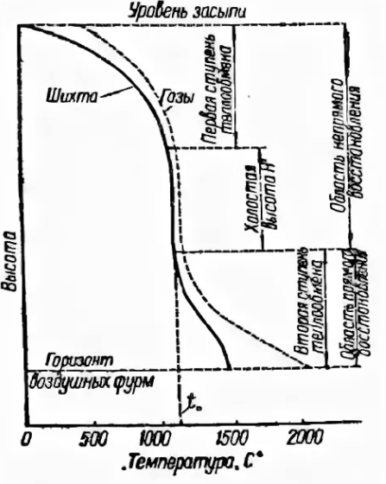
3. Б.И. Китаев тұжырымдамасына сәйкес Домна пешінің жылуалмасу моделі
Газ бен шихта температурасының өзгеру сипаты, пештің биіктігі бойынша ағындардың жылу сыйымдылығының қатынасы 3 және 4, а- суреттерінде көрсетілген.
Осылайша, Домна пешінің биіктігінде, біркелкі жүрісте, температураның әдеттегі S-тәрізді таралуы байқалады.
Кейінгі жылдары жұмыс істеп тұрған пештердегі эксперименттер жылу алмасудың төменгі сатысының биіктігі іс жүзінде 4,а сурет схемасына сәйкес есептеу деректерінен біршама үлкен екенін көрсетті.
Төменгі сатыдағы жылу беру ерекшеліктері туралы жинақталған мәліметтер жылу беру схемасын одан әрі дамытуға жағдай жасады.
3-сурет-Б. И. Китаев бойынша Домна пешінің биіктігі бойынша температураны бөлу схемасы

Slide 17
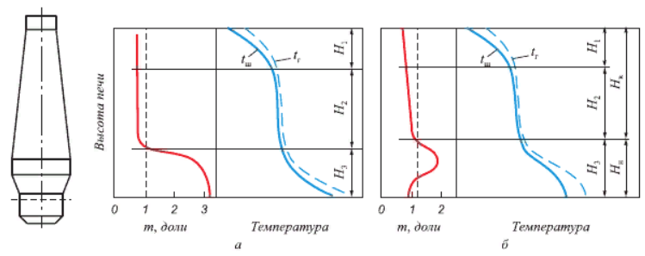
3. Б.И. Китаев тұжырымдамасына сәйкес Домна пешінің жылуалмасу моделі
а – жылу алмасу схемасы 1944; б-схема 1961 ж.
t_{ш}, t_{г} – шихта мен газдың температурасы; m-шихта мен газ ағындарының жылу сыйымдылықтарының қатынасы;
H₁ – жылу алмасудың жоғарғы сатысы; H2-баяу жылу алмасу аймағы;
H₃ – жылу алмасудың төменгі сатысы;
H_{в} – жоғарғы жылу аймағы; Нн - төменгі жылу аймағы
4-сурет-Домна пешіндегі жылу алмасу схемалары:

Slide 18
3. Б.И. Китаев тұжырымдамасына сәйкес Домна пешінің жылуалмасу моделі
Б. И. Китаев, б.Л. Лазарев, Ю. Г. Ярошенко жылу беру схемасына толықтырулар енгізді, оған сәйкес жылу берудің жоғарғы сатысы мен баяу жылу алмасу аймағы өзгеріссіз қалды, бірақ жылу берудің төменгі сатысының биіктігі бойынша жылу сыйымдылығының арақатынасын өзгертудің тағы бір сипаты қабылданды.
Ауа фурмаларының жиегіне жақындаған сайын, ескі схемадағыдай қарым-қатынас алдымен өсті, бірақ тікелей тотықсыздандыру реакциясының қарқындылығы төмендеген сайын, бұл қатынас азайып, аз болды. Сонымен қатар, жылу алмасудың төменгі сатысындағы шихта мен газдың температуралық қисықтары температура градиентін төмендету бағытында тән иілуге ие болды.
Домна пешінің биіктігі бойынша жылу берудің нақтыланған схемасының жалпы көрінісі суретте көрсетілген. ол 4, б, сурет схемасынан өзгеше. 4, а, жылу алмасудың төменгі сатысы екіге бөлінеді: жоғарғы W_{ш} > W_{г} үшін , ал төменгі W_{ш}< W_{г} үшін , бұл темір оксидтерін төменгі горизонтқа тікелей төмендету процестерінің аяқталуына байланысты, сондықтан шихтаның жалпы жылу сіңуі айтарлықтай төмендейді.

Slide 19
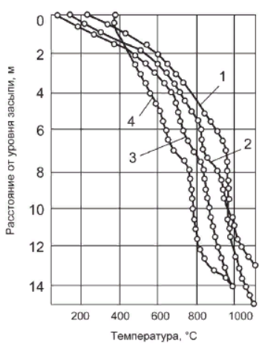
4. Домна пешіндегі жылу алмасу және жылу беру туралы заманауи идеялар
Кейінгі онжылдықтардағы Домна пештерінің зерттеулері Домна пештерінің биіктігіндегі температура өрісі айтарлықтай деформацияға ұшырайтындығын көрсетеді. Бұл үрдістің мәні пештің биіктігіндегі температура қисықтарында баяу жылу алмасудың бірнеше жергілікті учаскелерінің болуы.
Мұны алғаш рет Н.Н. Бабарыкин мен Ф.А. Юшин MMK Домна пештерін тік зондтау арқылы алынған температура өрісін қарастырған кезде байқады.
Әртүрлі темір кені шикізатын балқыту кезіндегі өлшеулер сериясы Домна пешінің шахтасының биіктігі бойынша кейбір жағдайларда температурасы төмен екі учаскенің болуын көрсетті (5-сурет).
5-сурет – Әктаспен – 1, доломитпен – 2; флюстелмеген – 3 және агломератпен-4 флюстелген шекемтастарды балқыту кезінде Домна пешінің биіктігі бойынша газ температурасының өзгеруі

Slide 20
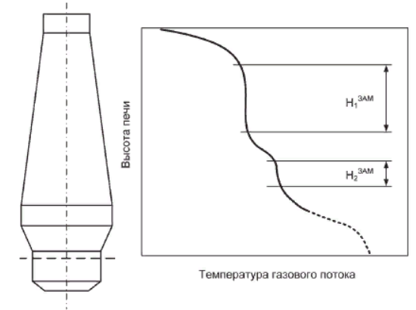
4. Домна пешіндегі жылу алмасу және жылу беру туралы заманауи идеялар
Домна пештерінің жылу және тотықсыздандыру жұмыстары туралы эксперименттік мәліметтерді қорытындылай келе, проф.Н. Н.Бабарыкин 6-суретте көрсетілген жылу беру схемасын ұсынды. Осы схемаға сәйкес эксперименттерде байқалған шахтаның биіктігі бойынша баяу жылу алмасудың екі бөлімі теріс жылу эффектілері бар химиялық реакциялар нәтижесінде пайда болады. Жоғарғы бөліктің пайда болуы магнетиттің көміртегі тотығымен эндотермиялық тотықсыздану реакцияларының әсерінен болады, ал төменгі бөліктің пайда болуы кокс көміртегін көмірқышқыл газымен газдандыру реакциясының айтарлықтай дамуымен жылу сіңіру әрекетімен байланысты.
6-сурет-Н. Н. Бабарыкин мәліметтері бойынша пештің биіктігі бойынша температураны бөлу схемасы:
H₁^{зам}, H₂^{зам} – баяу жылу алмасудың жоғарғы және төменгі учаскелері

Slide 21
4. Домна пешіндегі жылу алмасу және жылу беру туралы заманауи идеялар
Шынында да, жанама қалпына келтіру аймағындағы Домна пештеріндегі қалпына келтіру мен жылу алмасудың өзара әсері t > 572 °C кезінде конверсия тізбегімен байланысты:
Бұл жағдайда реакциялармен бірінші кезең
екінші–
үшінші–

Slide 22
4. Домна пешіндегі жылу алмасу және жылу беру туралы заманауи идеялар
Теңдеулерді талдаудан газ тәрізді тотықсыздандырғыштармен темір оксидтерін азайтудың бірінші кезеңі жылу шығарумен, екіншісі оның сіңуімен жүреді. Үшінші кезең көміртегі оксиді мен сутектің тотықсыздану жылдамдығының қатынасына байланысты жылу шығарумен де, сіңірумен де жүруі мүмкін.
Домна пештеріндегі жылу және масса алмасу процестерін математикалық модельдеу туралы жарияланған мәліметтер пеш білігінде температура өрістерін қалыптастыру кезінде баяу жылу алмасудың екі бөлімі әрдайым көрінбейтінін көрсетеді. Бұл түсінікті, өйткені модельдеу нәтижелері көбінесе модельдерді баптау коэффициенттерінің қабылданған мәндеріне, атап айтқанда темір кені шикізатының кинетикалық сипаттамаларына және жылу беру коэффициенттеріне байланысты.
Осыған байланысты Б.И. Китаев, Е.Л. Суханов, Н. А. Драничников және С. А. Загайнов жасаған Домна пеші шахтасының биіктігі бойынша жылу алмасу және қалпына келтіру процестерінің бірлескен дамуын модельдеу нәтижелері қызығушылық тудырады. Бұл жағдайда темір оксидтерінің төмендеуінің таза сатылы сипаты туралы болжам жасалды.
7 және 8- Суреттерде Батыс Сібір металлургия зауытының 3000 м³ көлеміндегі № 3 Домна пешінің жұмыс жағдайларына қатысты модельдеу нәтижелері ұсынылған.

Slide 23
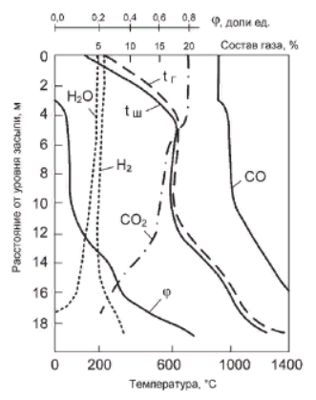
4. Домна пешіндегі жылу алмасу және жылу беру туралы заманауи идеялар
7-Суретте көрсетілген жылу алмасу және қалпына келтіру процестерінің жалпы көрінісі. Домна пешінің шахтасының жоғарғы бөлігінде жылу алмасу мен қалпына келтірудің өзара байланысының ең қиын жағдайын білдіреді, мұнда шихта ағымы қарсы газ ағынымен салыстырғанда қатты қызып кетеді.
Бұл аймақ газ бен шихта температурасының салыстырмалы түрде аз айырмашылығымен сипатталады. Сондықтан, бұл аймақ, сондай-ақ оған іргелес горизонттар жылу тасымалдаушыдан жылытылатын материалға және керісінше салыстырмалы түрде төмен жылу ағындарымен ерекшеленеді және Домна пешінің жоғарғы бөлігінде баяу жылу алмасу аймағын құрайды.
Бұл аймақтың температура деңгейі 700-760 °C аралығында болады.
7-сурет - Газға қатысты шихтаның жергілікті қызып кетуі болған кезде Домна пешінің шахтасының биіктігі бойынша қалпына келтірудің негізгі параметрлерінің өзгеруі: φ-материалдардың қалпына келтіру дәрежесі; q_{г} – кокстың газдандырылған көміртегінің шығыны

Slide 24
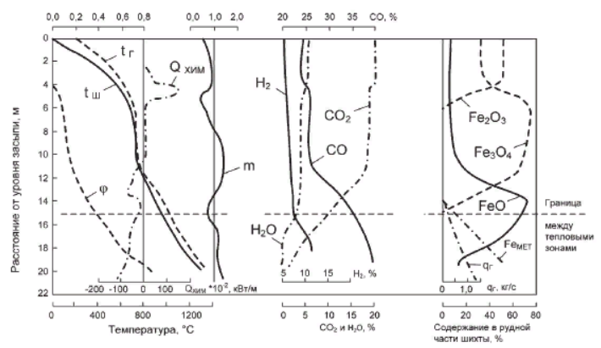
4. Домна пешіндегі жылу алмасу және жылу беру туралы заманауи идеялар
8- Суретте газға қатысты шихтаның қызып кетуі болмаған кезде басқа жағдайларды математикалық модельдеудің нәтижелері келтірілген.
8-сурет- Газға қатысты шихтаның жергілікті қызып кетуі болмаған кезде жылу алмасу және қалпына келтіру процестерінің бірлескен дамуын модельдеу нәтижелері

Slide 25
4. Домна пешіндегі жылу алмасу және жылу беру туралы заманауи идеялар
Домна пешінің шахтасының жоғарғы қабатындағы газбен салыстырғанда шихтаның қызып кетуі болмаған кезде температуралық қисықтардың тік және әлсіз көлбеу учаскелері де баяу жылу алмасу аймағын құрайды.
Бұл саладағы қалпына келтіру процестері қалпына келтірудің (тотықсыздану) екінші сатысының жеткіліксіз дамыған реакцияларымен ұсынылған.
8-сурет- Газға қатысты шихтаның жергілікті қызып кетуі болмаған кезде жылу алмасу және қалпына келтіру процестерінің бірлескен дамуын модельдеу нәтижелері

Slide 26
4. Домна пешіндегі жылу алмасу және жылу беру туралы заманауи идеялар
Баяу жылу алмасудың жоғарғы бөлігінен төмен, газдан шихтаға жылу ағыны артады, шихта температурасы салыстырмалы түрде тез өседі.
8-сурет- Газға қатысты шихтаның жергілікті қызып кетуі болмаған кезде жылу алмасу және қалпына келтіру процестерінің бірлескен дамуын модельдеу нәтижелері

Slide 27
4. Домна пешіндегі жылу алмасу және жылу беру туралы заманауи идеялар
Баяу жылу алмасудың екінші (төменгі) аймағының биіктігі темір оксидтерінің азаюының соңғы сатысындағы экзо - және эндотермиялық реакциялардың жылу әсерінің қатынасына байланысты. Алайда, шахтаның биіктігінің осы бөлігінде жылу тұтынуда Кокс көміртегін газдандыру реакциясы маңызды рөл атқарады, бұл реакцияланған заттың бірлігіне жылу әсерінің үлкен мәндерімен сипатталады.
Модельдеу кезінде алынған Домна пешінің шахтасында жылу алмасудың даму ерекшеліктері жылу тасымалдағыштың бойындағы шихта пен газдың температурасы арасындағы айырмашылық бірнеше рет азайып, артуы мүмкін, бұл жылу алмасу мен қалпына келтірудің өзара әсерінің күрделі процесін көрсетеді.
Пеш шахтасындағы процестердің дамуына эксперименттік және теориялық зерттеулерді және Домна пешінің төменгі бөлігінің жұмысы туралы бұрын алынған мәліметтерді қорытындылай келе, Б.И. Китаев тәлімгерлерімен бірге пештің биіктігі бойынша жылу алмасудың нақтыланған схемасын ұсынды. шойын өндірудің заманауи технологиясымен Домна пешінде жылу алмасудың даму ерекшеліктері 9- суретте беріледі.

Slide 28
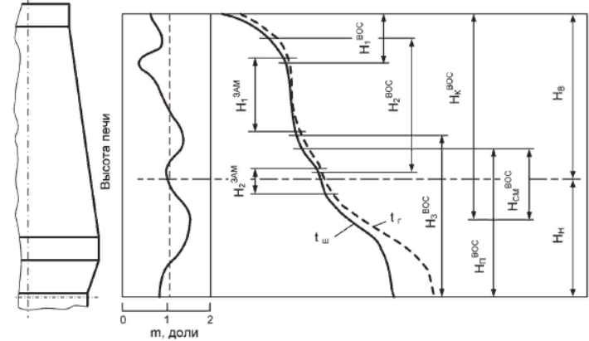
4. Домна пешіндегі жылу алмасу және жылу беру туралы заманауи идеялар
9-сурет-заманауи Домнабалқыту технологиясындағы Домна пешінің биіктігі бойынша жылу алмасу схемасы:
H₁^{зам}, H₂^{зам} – баяу жылу алмасудың жоғарғы және төменгі учаскелері;
H₁^{вос}, H₂^{вос}, H₃^{вос} – гематитті, магнетитті және вюститті қалпына келтіру аймақтары;
H_{к}^{вос}, H_{п} ^{вос}, H_{см} ^{вос},– жанама тікелей және аралас қалпына келтіру аймақтары;
H_{в}, Н_{н} – жоғарғы және төменгі жылу аймақтары

Slide 29
4. Домна пешіндегі жылу алмасу және жылу беру туралы заманауи идеялар
Домна пешінің нақты режимдері жылу беру мен қалпына келтірудің (тотықсызданудың) жеке бөлімдерінің таңдалған схемаларының горизонттарында, сондай-ақ осы аудандардағы нақты температураларда ерекшеленуі мүмкін.
Шахтаның биіктігі бойынша баяу жылу алмасудың екі учаскесі болған кезде Домна пешін биіктігі бойынша жылу аймақтарына бөлудің бұрын қалыптасқан тұжырымдамасына қатысты мәселе туындайды.
Математикалық модельдеу нәтижелері бойынша баяу жылу алмасудың жоғарғы бөлімі жылу алмасудың төмен қарқындылығымен де, қалпына келтіру (тотықсыздану) реакцияларының төмен жылдамдығымен де сипатталады. Осылайша, жылу алмасу тұрғысынан баяу жылу берудің жоғарғы бөлімі пештің жылу және қалпына келтіру (тотықсыздану) жұмысын жақсартуды қамтамасыз ететін резервтік биіктік болып табылады.
Баяу жылу алмасудың төменгі бөлімі ерекшеленеді, өйткені аз жылу ағындарында газдан шихтаға дейін, жалпы жағдайда химиялық реакциялардың жылдамдығы өте жоғары. Шахтаның осы аймағында қалпына келтіру жұмыстарының күшеюі Кокс көміртегін көмірқышқыл газы мен су буымен газдандыру реакцияларының жеделдеуіне әкеледі, бұл өз кезегінде Кокс ағынының артуына әкеледі. Осыған сүйене отырып, Домна пешінің жылу және қалпына келтіру жұмыстарын жақсарту үшін резерв ретінде баяу жылу алмасудың төменгі бөлігі пайдаланылмауы керек деп айтуға болады.

Slide 30
4. Домна пешіндегі жылу алмасу және жылу беру туралы заманауи идеялар
Осыған байланысты, басқару объектісі ретінде жылу жағдайын зерттеу және бағалау үшін Домна пешін екі жылу аймағына, жоғарғы және төменгі бөліктерге бөлген жөн, олардың арасындағы шекара аралас қалпына келтіру аймағының жоғарғы бөлігінде, Кокс көміртегін газдандырудың басталу деңгейі мен көкжиек арасында орналасқан, одан төмен темір оксидтері тікелей тотықсызданады.
Эксперименттік және теориялық зерттеулерді жалпылау және талдау болашақта темір кені шикізатының әртүрлі түрлерін балқыту кезінде, жоғары параметрлердің, үлкен және кіші Домна пештерінің аралас үрлеуін пайдалану кезінде жылу алмасудың сипатталған схемасы Домнапроцесінің тұрақтылығы мен балқытудың тиімділігінің міндетті шарты болып табылатындығын көрсетеді.
Қазіргі заманғы Домнабалқыту технологиясындағы кез-келген өзгерістер бұл схеманы өзгертпеуі керек.
Домна пешінің жұмысы барысында мүмкін болатын жанама процестерді (мысалы, көріктің бітелуі және төсемнің(настыль) пайда болуы) және пеш пен пештің салқындауын қарастыру қажет.

Slide 31
5. Домна пешінің көрігінің бітелуі
Домна пешінің пешін балқыту өнімдерінен үнемі және толық босату пештің қалыпты жұмыс істеуі үшін міндетті шарт болып табылады. Өзінен-өзі ауытқу, әсіресе "қолайлы" ілеспе жағдайлар болған кезде, горнның "бітелуі" деп аталатын бұзылыстар тудырады.
Бітелудің себептері болуы мүмкін:
кокстың төмен беріктігі;
горнның орталық аймағы белсенді емес;
баяу балқитын және аз қозғалатын шлактарда жұмыс істеу;
жасанды шөгінділердегі пештің ұзақ жұмыс істеуі;
пешке көп мөлшерде су құйылуы.
Бұзылыстың мәні – оның бөліктері арасындағы бос жерлерді белсенді емес балқыту өнімдерімен толтыру кезінде кокстың сүзу қабілетінің нашарлауы. Нәтижесінде шойын мен шлактың шашыраңқы жергілікті кластерлері пайда болады, ауа үрлеуінің жоғарылауы пайда болады (төменнен тән күйдіру). Шойын құю арқылы жоғарғы Шлак мен шойынның қалыпты жұмыс істеуі бұзылады.

Slide 32
5. Домна пешінің көрігінің бітелуі
Горнның бітелуі пештің қызуына теріс әсер етеді, оны осы кезеңде ескеру қажет. Пеш толық емес секциямен жұмыс істейді-газ ағынын нашарлататын тар перифериялық сақина, бұл пештің іліп қою үрдісімен бірге жүреді. Мұның бәрі пештің барысын мұқият бақылауды қажет етеді.
Домна пешінің горнның (көріктің) бітелу белгілері:
үрлеумен шойынды шығарғаннан кейін фурмаларда шлактың тез пайда болуы;
шығару кезінде шойын тоннажының үлкен ауытқуы, кейде шойыннан бұрын төменгі шлактың шығуы.
Бітелуді жою үшін шаралар болуы мүмкін:
шағын марганецті шойынды балқыту кезінде шойындағы марганецтің мөлшерін 1% - ға дейін және одан жоғары уақытша арттыру;
шойындағы күкірт мөлшері бойынша бағдарлана отырып, шлактың негізділігін ықтимал шекте төмендету;
"жоғарыдан" материалдарды бөлуді реттеу есебінен пештің орталық бөлігін түсіру;
дәнекерлеу Шлакын шихтасына енгізу және шихтаның ең жақсы гранулометриялық құрамы бойынша тиеу.

Slide 33
6. Домна пешінде шоғырмақтардың (настыль) пайда болуы
Шоғырмақтар көптеген себептерге байланысты пайда болады, бірақ көбінесе нашар дайындалған шихта мен газ ағынының каналды таралуы бар пештің мәжбүрлі жұмысы кезінде, кейде дамыған перифериялық жүріспен, бірақ толтыру деңгейі мен жылу режимінің үлкен ауытқуларымен байланысты (10-сурет.).
Шлак түзілу аймағы кең және тұрақты горизонтқа ие емес, ал каналды жүріс нәтижесінде газды алып кететін сұйық фазалар колошникті қорғауға дейін көтерілуі мүмкін.
Шоғырмақтар құрылымы әртүрлі,көбінесе біліктің буына немесе ортаңғы бөлігіне негіз бар. Жоғарғы жағы көбінесе спикелеттің қорғаныш тақталарының түбінде немесе 1,5-3,0 м төмен, ал кейде мырыш бар кендерді балқыту кезінде олар тіпті ішінара қабаттасады.
Пештің білігі бойымен биіктігі 10-15 м және орташа қалыңдығы 1-2 м болған кезде шоғырмақтардың қалыңдығы 3 м немесе одан да көп болады.
Шоғырмақтар материалы - кен, кокс және әктас конгломераты. Бұл ретте кен немесе агломерат айтарлықтай дәрежеде тотықсызданады және әртүрлі беріктіктегі монолитке жиналады.

Slide 34
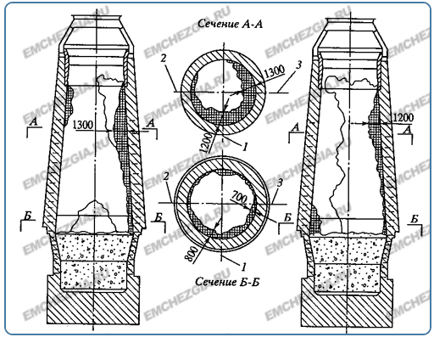
6. Домна пешінде шоғырмақтардың (настыль) пайда болуы
1-көлбеу көпірдің жағы; 2-Құю алаңының жағы;
3-ауа жылытқыштар жағы
10-сурет-Домна пешіндегі шоғырмақ (газ өлшегіш түсірілім деректері бойынша)

Slide 35
6. Домна пешінде шоғырмақтардың (настыль) пайда болуы
Шоғырмақ түзілу механизмі көп жағдайда келесідей болды. 1200 °C және одан жоғары температурада темір оксидтері балқытылған күйде силикаттар түрінде болады. Кенді балқыту және оның оксидтерін темір силикаттарымен қаптау олардың түпкілікті тотықсыздануын қиындатады. Темірді силикаттардан тотықсыздандырғанда, соңғысы қалың массаға айналады, өйткені пеш үзілістермен және нашар дайындалған шикізатпен жұмыс істеген кезде олар жоғары температура аймағына түседі, бірақ таза темірдің балқу температурасынан төмен болады.
Сондықтан силикаттардан тотықсызданған темір қатайып, пештің қабырғаларына шоғырмақ қаңқасы, шлак пен материалдардың қатты бөлшектері түрінде оңай түсетін қалың масса түзеді. Бұл қатып, түпкілікті шоғырмақ құрылады. Көбінесе оның қалыптасу және өсу механизмінің бірнеше рет қайталануын көрсететін қабатты құрылымы бар.
Оның сипаттамасы - тотықтар түріндегі темірдің жоғары мөлшері, ол орташа есеппен 60-80% дейін, кейде одан да көп болады.
Шоғырмақ құрамында 40-60% дейін металл темір, 7-14 дейін сілтілік металдар және 3-19% дейін көміртек бар.

Slide 36
6. Домна пешінде шоғырмақтардың (настыль) пайда болуы
Шоғырмақ пайда болу белгілері:
үрлеу қысымының тұрақсыздығы және біркелкі емес жүрісі;
шахтаны төсеу температурасының қисықтары газ ағындарының температуралық өзгеруіне жауап бермейтін сызықтарды белгілейді;
зондтық диаграммалардағы өзгерістер шихта деңгейінің тоқырауы, зондтардың құлауы және қисаюы белгіленеді;
егер шоғырмақ өте жоғары орналасқан болса, құю машинасының үлкен конусының мерзімді шамадан тыс жүктемелері пайда болады;
колошник радиусы бойынша алынған газдағы CO₂ қисық сызығында пеш қабырғаларының жанында көлденең бөліктер бар.
Пештің бағыты кенеттен пайда болатын суспензиямен үзіліп, шаңның күрт ауытқуымен бірге жүреді.
Пештің буында су пайда болған кезде оның пайда болу механизмі сәл өзгеше болады.
Бұл жағдайда газ ағындарының перифериядан ауытқуына байланысты температураның төмендеуінен басқа, цементтеу массасы ретінде қызмет ететін темір оксидтеріне бай сілтілер мен шлактар үлкен рөл атқарады.

Slide 37
7. Шойын өндірісіндегі жылу энергетикасы
Домналық өндіріс энергия ресурстарының ең ірі тұтынушысы болып табылады. Мұнда сала тұтынатын отынның 50% - ға жуығы жұмсалады.
Домна пешінде балқыту процесі-бұл энергия процесі:
кокс, ыстық үрлеу, үрлеу кезінде оттегі;
табиғи газ, мазут, көмір шаңы отыны (ПУТ) коксты алмастырғыш ретінде қолданылады.
Кокс отын және тотықсыздандырушы болып табылады. Кокстың құны шойынның өзіндік құнының 40-50% құрайды. Сондықтан кокс шығынын азайту немесе оны арзан отынмен алмастыру тиімді.
Коксты үнемдеуге көптеген технологиялық және энергетикалық факторлар әсер етеді. Мысалы, үрлеу температурасының 900 °С-тан 100 °-қа жоғарылауы кокс ағынының 2-4% - ға төмендеуіне әкеледі.
Үрлеу шығыны пештің өнімділігі мен оның жылу қуатын анықтайды. Алайда, үрлеу ағынының ұлғаюы кейбір технологиялық және пайдалану факторларымен шектеледі. Бұл пеш үшін белгілі бір мәннен жоғары үрлеу шығыны пештің тегіс жүруінің бұзылуына және шихта материалдарының қалыпты қозғалысына әкелуі мүмкін.

Slide 38
8. Домнаөндірісінің қайталама энергия ресурстары
Қайталама энергия ресурстарының көздері:
отынды - домна газы
ВЭР жылулы -шойынның, шлакnың, домна газының, салқындатқыш ортаның физикалық жылуы.
Бұл Домна пешіне енгізілген жылудың 65% - ынан асады.
Қосалқы энергоресуртарға Домнаөндірісі, сондай-ақ жылу кететін газдың ауа қыздырғыш құрайтын 15-20% шығынын жылу қыздыру, үрлеу жатады.
Домна пештерінің ауа жылытқыштарының шығатын газдарының жылуын пайдалану үшін 200-300 °C дейін ауа жылытқышы мен Домна пешінің қыздырғыштарына жеткізілетін жылу алмастырғыш қондырғы жасалды.
домна газының физикалық жылуы жиі пайдаланылмайды, өйткені дымқыл газ тазартудан кейін газ төмен температурада келеді.
Пештің салқындату жылу буландырғышын су салқындату ауыстыру кезінде пайдалануға болады.
Домнаөндірісінің жылу ВЭР пайдалану коэффициенті орта есеппен 30% құрайды.

Slide 39
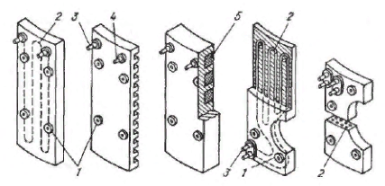
8. Домнаөндірісінің қайталама энергия ресурстары
а – ішкі беті тегіс; б – қабырғалы; в – кірпіш құйылған қабырғалы; г –фурмен аймағының тоңазытқышы; д-шойын ағын тоңазытқышы
(1-корпусқа бекіту болттары үшін тесік; 2-құйылған болат түтік;
3 – су беру; 4 – су бұру; 5-құйылған кірпіш)
Сурет 11- Плиталы су тоңазытқыштары

Slide 40
9. Домна пешін салқындату
Домна пештерін салқындату футеровканы сақтау және қаптаманы жоғары температуралардың әсерінен қорғау үшін қажет, бұл жағдайда пеш ірі жергілікті қалаудың зақымдануы кезінде де жұмыс істей алады.
Домна пешін салқындатқыштың түріне қарай салқындату екі негізгі әдіске бөлінеді:
суық техникалық сумен, кейде химиялық тазартылған және қайнаған (деаэрацияланған) сумен, буланудың жасырын жылуын салқындату факторы ретінде қолданылады;
екінші әдіс буландыратын салқындату деп аталады.
Салқындатудың екі әдісі де көлденең және тік болып бөлінеді.
Бірінші жағдайда шахтаның, будың, иықтың және Домна пешінің фурма аймағының тоңазытқыштары қалау массивінде көлденең, ал екіншісінде - пештің қаптамасының ішкі жағына арнайы бұрандалармен бекіте отырып, салқындатылатын бет бойынша тігінен орнатылады (12-сурет).
Металл қабылдағышты және бүйір бетін салқындату барлық жағдайларда тек тік тоңазытқыштармен жүзеге асырылады.

Slide 41
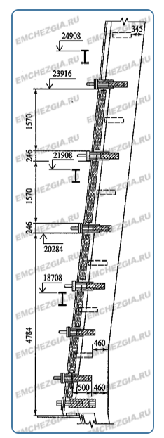
9. Домна пешін салқындату
12-сурет-Салқындатуға арналған тік көлденең тоңазытқыштары бар Домна пешінің шахтасы

Slide 42
10. Домна пешінің салқындату аспаптарының конструкциялары
Салқындату құрылғыларының құрылымы тік немесе көлденең салқындату жүйесіне және оның әдісіне (су немесе булану) байланысты (13, 14-суреттер).
Бірінші жағдайда айырмашылық пештің қалыңдығымен, екіншісінде-гидравликалық трактілердің құрылғысымен және тоңазытқыштардың өлшемдерімен байланысты.
Қазіргі тәжірибеде тік салқындату жүйесінде пештің аймақтарына орналасуына байланысты құрылымдық жағынан ерекшеленетін Плиталық тоңазытқыштар қолданылады.
Табан мен көріктің шетінде (оның ішінде фурмен аймағында) плиталарды тек тегіс беті бар, кірпіштен жылуды жақсы алу және тоңазытқыштың денесінің қызуын азайту үшін орнатады (13, А-сурет).
Жақсы гарнисаж жасау үшін иық белдіктерінде кірпіш құйылған қабырғалы тоңазытқыштар қолданылады (сурет 13,б). Иық белдіктерінде тегіс тоңазытқыштар аз қолданылады, олар жылу техникасы тұрғысынан ұтымды болса да, газ ағынының қатты абразивті әсеріне және Кокс үйкелісіне байланысты тез істен шығуы мүмкін, әсіресе тұрақсыз бүйір гарнисажда.

Slide 43
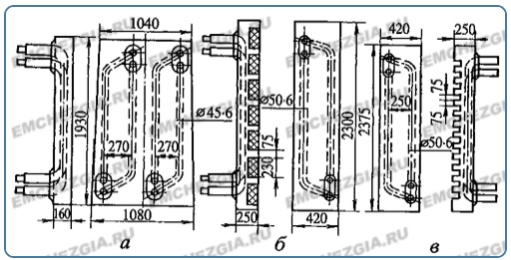
10. Домна пешінің салқындату аспаптарының конструкциялары
а-тегіс плита;
б-кірпішпен қапталған;
в-құйылған кірпішсіз қабырғалы
13-сурет-Домна пешінің тік плиталы тоңазытқыштары

Slide 44
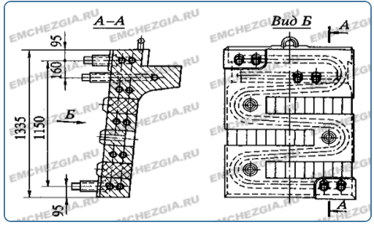
10. Домна пешінің салқындату аспаптарының конструкциялары
а-тегіс плита; б-құйылған кірпішпен қабырғалы; в-құйылған кірпішсіз қабырғалы
14-сурет-Домна пешінің тік плиталы тоңазытқыштарының тіліктері

Slide 45
11. Домна пеш пештабанының салқындануы
Домна пешінің пештабанын салқындату әдістері әртүрлі.
Оның массивінің бүйір бетінен жылу перифериялық Плиталық тоңазытқыштардың көмегімен немесе сыртқы суару арқылы (негізінен Германияда-да) су немесе буландыратын салқындату арқылы шығарылады.
Пештабан түбін салқындату қатты салқындатқышпен жүзеге асырылады — Жоғары жылу өткізгіштігі бар материал (графит, графиттелген плиталар, жоғары жылу өткізгіш тақталар), таңдалған жылуды табан ортасынан су салқындататын периферияға қарқынды таратады (шетелдік тәжірибеде аз көлемді пештерде қолданылады), сонымен қатар ауа немесе су.
Соңғысы көбінесе Германияда, Жапонияда қолданылады, онда бұл әдіс тиімдірек деп саналады. Швецияда горна диаметрі (4,5 м дейін) және қалыңдығы 2,0 м дейінгі пештерде сумен жылу алмасу арқылы салқындатылған май (Домнарвет зауыты) салқындатқыш болып табылады.

Slide 46
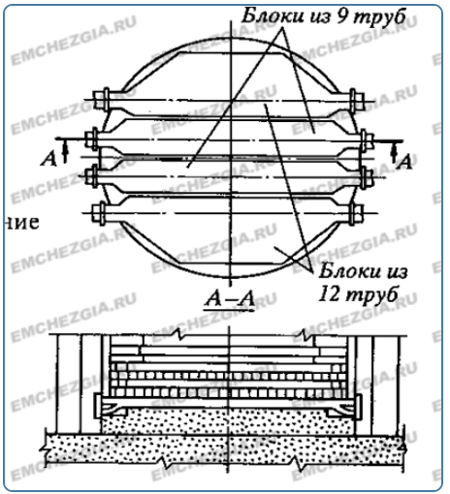
11. Домна пеш пештабанының салқындануы
15-сурет-КМК конструкциясының табан ауасын салқындату

Slide 47
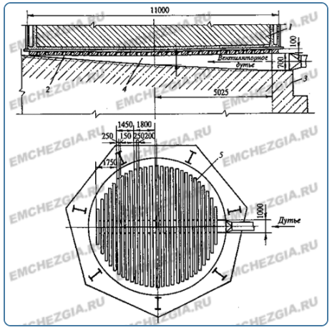
11. Домна пеш пештабанының салқындануы
1-пештабан;
2-Металлды түп;
3-іргетас;
4-орталық тарату арнасы;
5-металл жолақтар (250x100 мм)
16-сурет-Параллель арналары бар арбаны ауамен салқындату схемасы

Slide 48
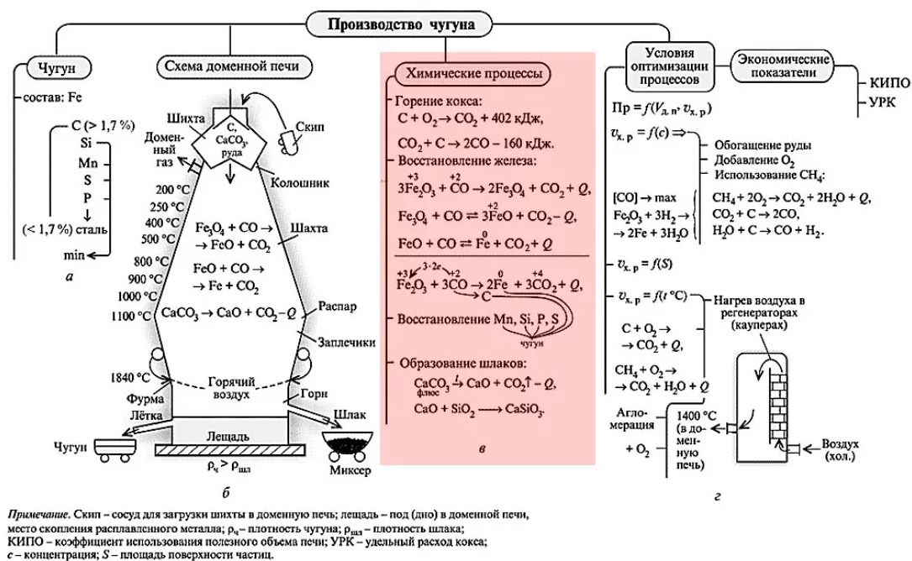
12. Шойын өндірісінің жалпы схемасы және процестерді оңтайландыру шарттары

Slide 49
https://quizizz.com/join?gc=42726978

Slide 50
Өзіндік дайындалуға арналған сұрақтар
Қабатты пештерде жылу алмасу қалай жүреді?
Домна пеші пештердің қандай түріне жатады?
Домна пештерінің жылу жұмысын талдау кезінде қандай аймақтар және неге бөлінеді?
Б. И. Китаев теориясының Домна пешінің жылу жұмысына қатысты негізгі ережелерін атаңыз
Домна пешінің жылу жұмысы туралы қазіргі заманғы идеялардың Б. И. Китаевтың бастапқы моделінен қандай айырмашылықтары бар?
Неліктен Домна пешіндегі таудағы жылу процестерінің дамуы тұрғысынан бітелудің алдын алу маңызды?
Домна пешінде шоғырмақтың пайда болу себептерін атаңыз.
Домна пешіндегі шоғырмақтың алдын-алу әдістерін атаңыз.
Домна пешін салқындату не үшін және қалай жүзеге асырылады?
Домна пешінің пештабанын салқындату не үшін және қалай жүзеге асырылады?
Шойын өндірісінің жалпы сызбасын және процестерді оңтайландыру шарттарын түсіндіріңіз

Slide 51
Әдебиеттер
Базовая литература | Дополнительная литература
1. Вегман Е.Ф., Жеребин Б.Н., Похвиснев А.Н. и др. Металлургия чугуна. М.: Академкнига, 2004. 774 с. | 1. Воскобойников В.Г., Кудрин В.А., Якушев А.М. Общая металлургия. М.: Академкнига, 2002. 786 с.
2. Saurbayeva B., Adylchanova M.A. Heat power engineering of metallurgical processes. – Almaty. 2016 | ОПТИМИЗАЦИЯ ТЕПЛООБМЕННЫХ ПРОЦЕССОВ ДОМЕННОЙ ПЕЧИ ПРИ ПОМОЩИ ДУТЬЕВЫХ ПАРАМЕТРОВ ПЛАВКИ Н.А.Хлебников НТИ (ф) УрФУ – Электронный ресурс: https://files.scienceforum.ru/pdf/2011/1174.pdf
 | Доменное производство – Материалы сайта: http://emchezgia.ru/domennye_pechi/razdeldomennoe.php
 | Особенности теплопередачи в доменных печах. Материалы сайта: http://metal-archive.ru/domennyy-process/2162-osobennosti-teploperedachi-v-domennyh-pechah.html

Slide 52
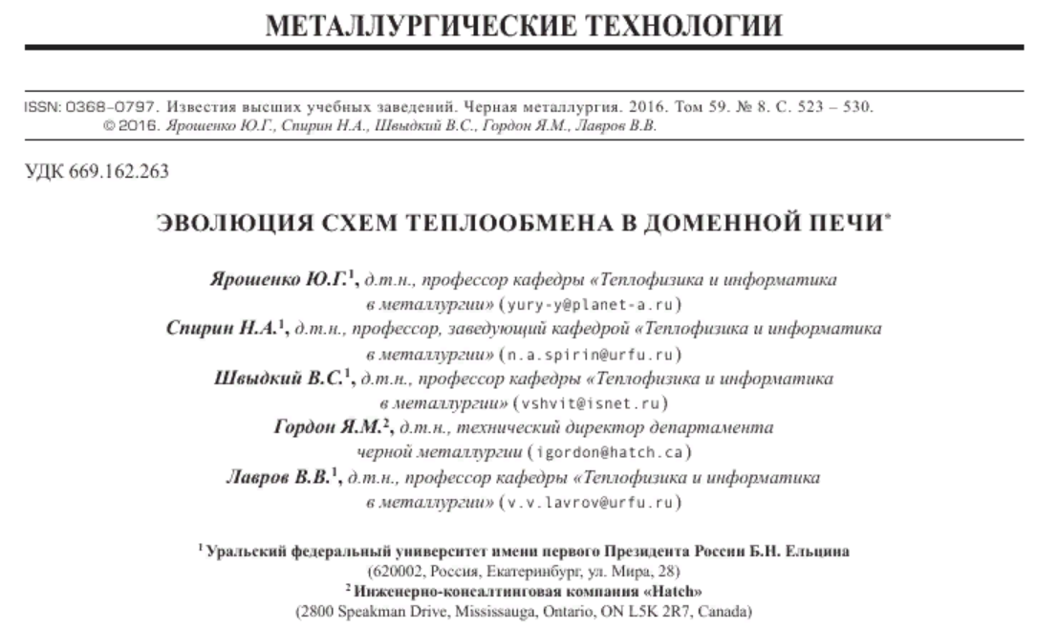
Әдебиеттер

Slide 53
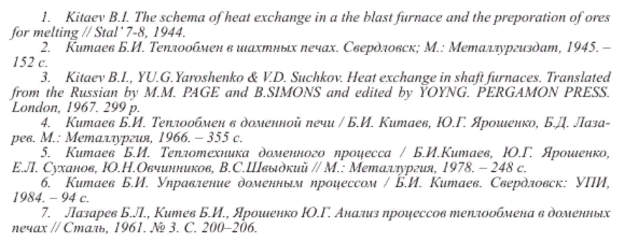
Әдебиеттер

